Slide 1
Развитие содержания и технологии программ технического творчества

Slide 2
КВАНТОРИУМ – это …..
среда ускоренного развития технических способностей детей;
пространство интеллектуальной смелости;
условия для формирования изобретательского мышления;
опережающие технологии развития детей;
платформа создания нового российского образовательного формата для детей в области инженерных наук, основанного на проектной командной деятельности.

Slide 3
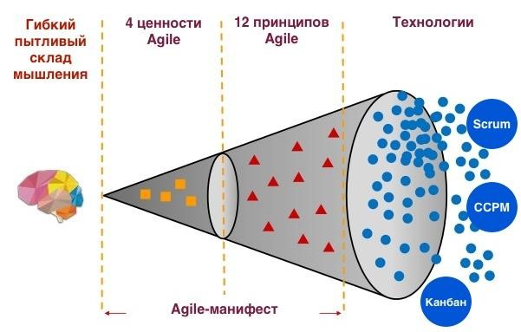
Agile-манифест

Slide 4
Agile ( от англ. agile – проворный) – это семейство «гибких» подходов при работе над проектом.
Agile-манифест:
люди и взаимодействие важнее процессов и инструментов;
работающий продукт важнее исчерпывающей документации;
сотрудничество с заказчиком важнее согласования условий контракта;
готовность к изменениям важнее следования первоначальному плану.

Slide 5
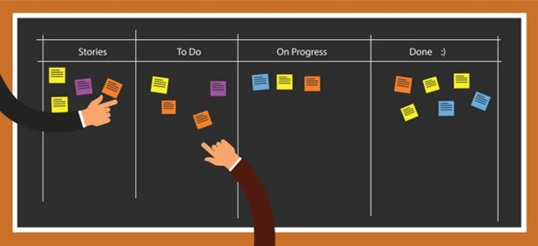
SCRUM- доска:

Slide 6
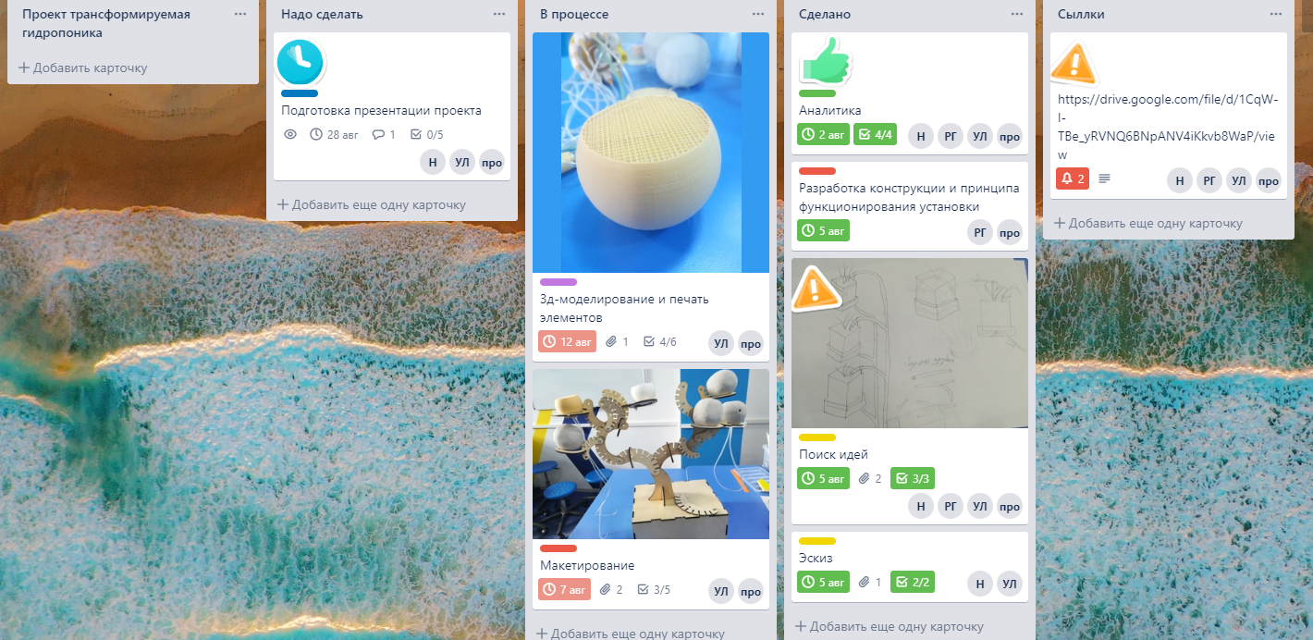
Электронная SCRUM-доска:

Slide 7
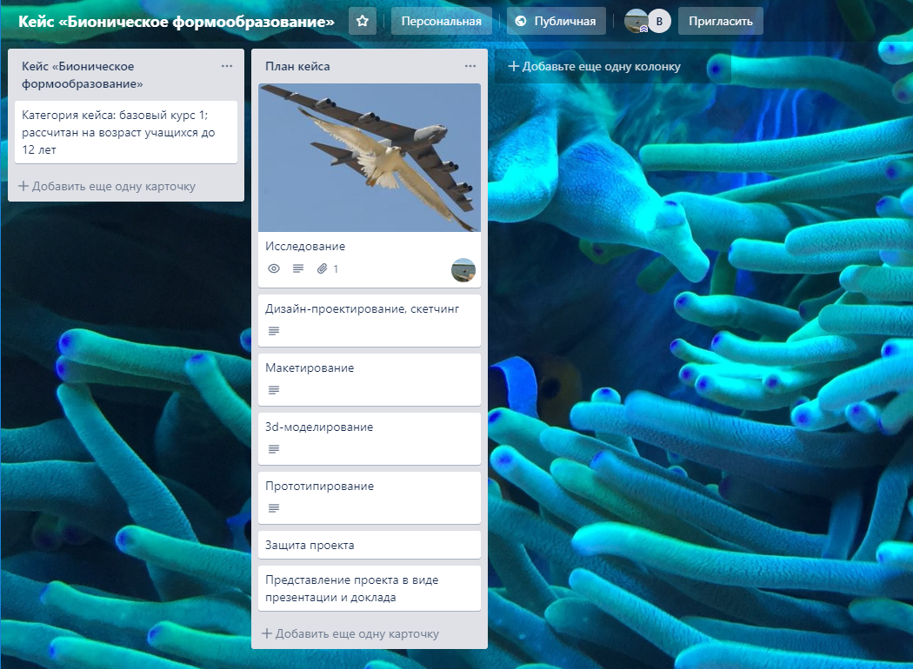
Реализация SCRUM-методологии:

Slide 8
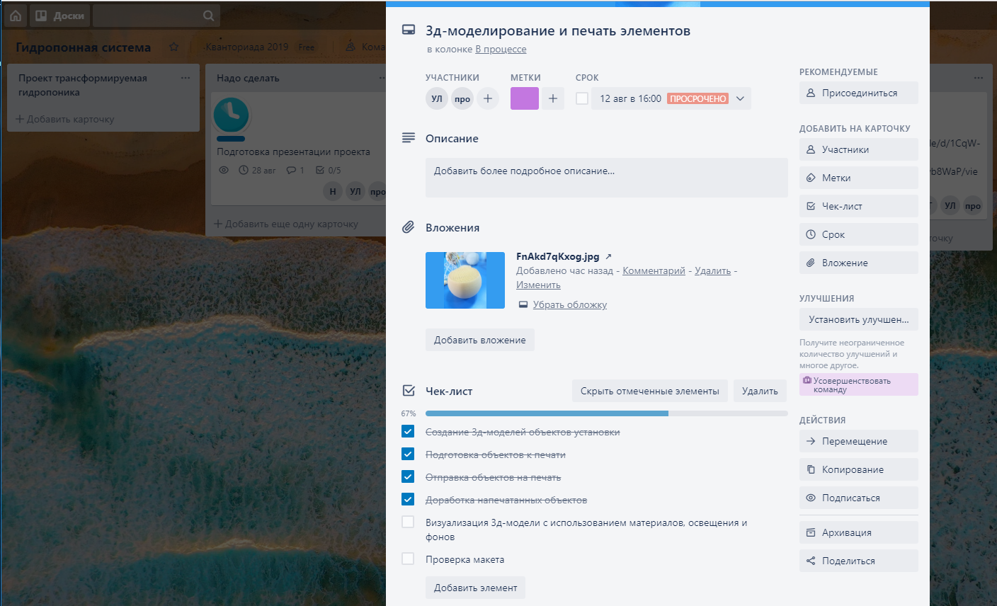
Реализация SCRUM-методологии:

Slide 9
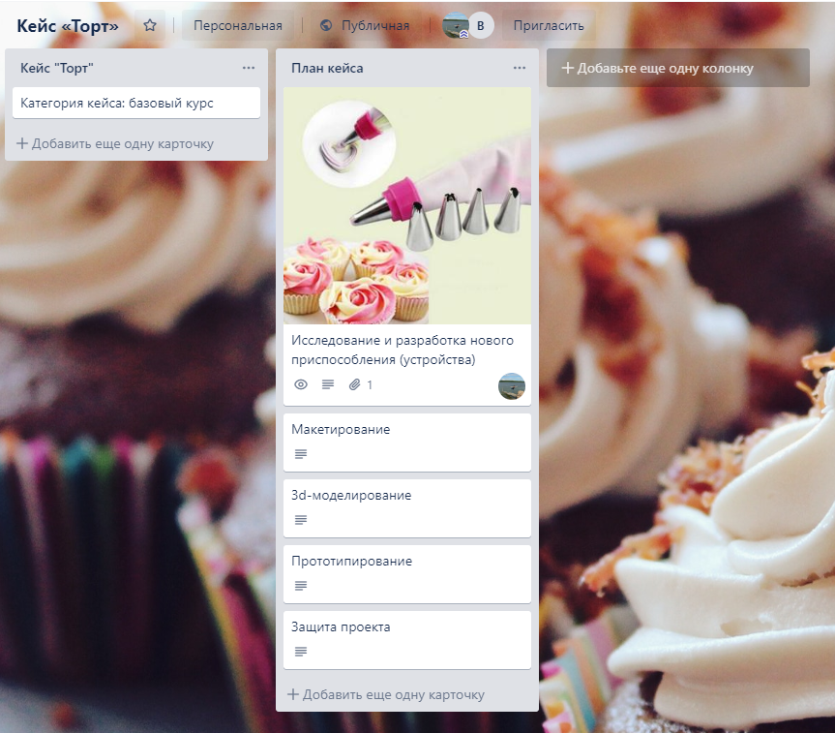
Реализация SCRUM-методологии:

Slide 10
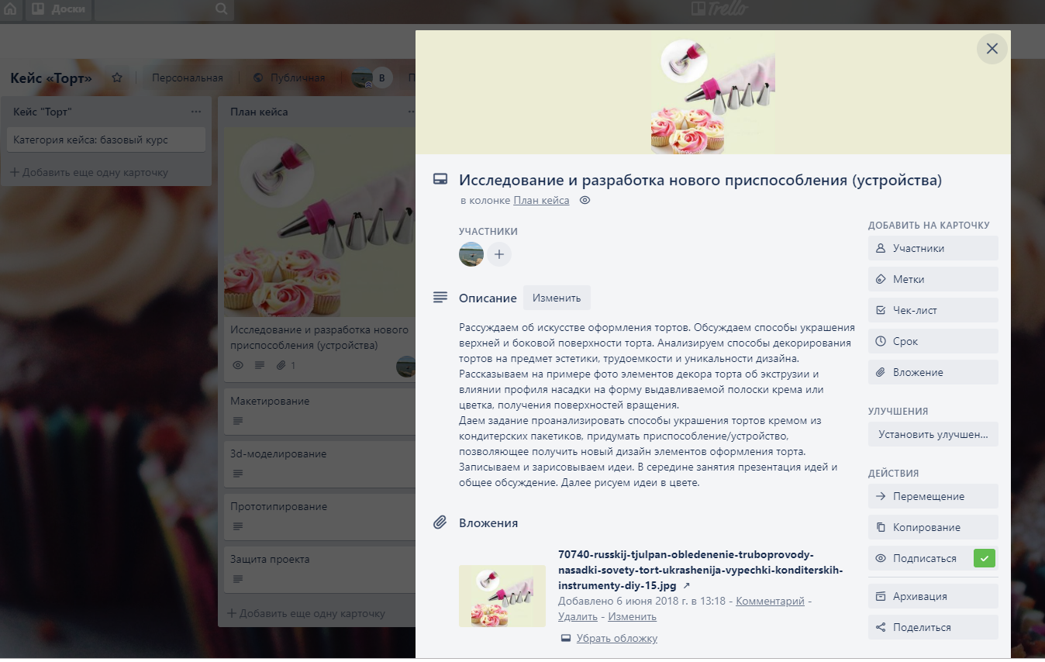
Реализация SCRUM-методологии:

Slide 11
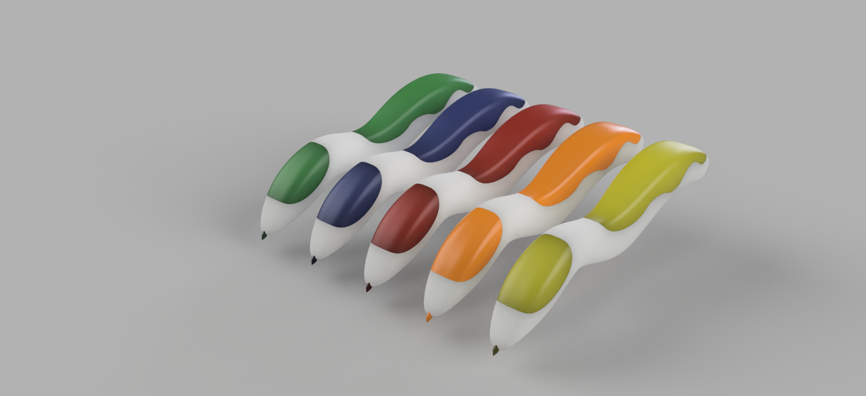
Реализация SCRUM-методологии:

Slide 13
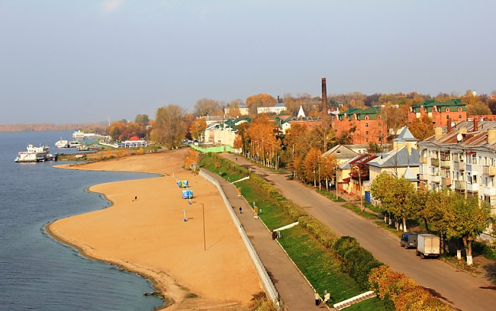
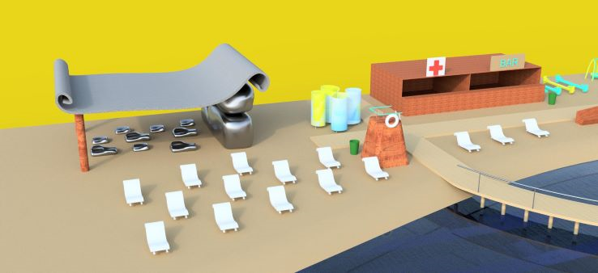
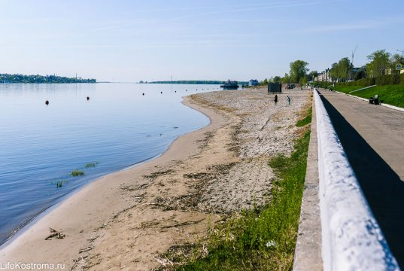
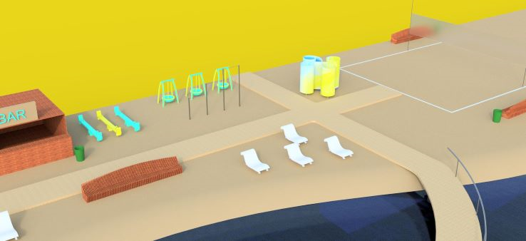
Проект благоутройства пляжа
ДО
ПОСЛЕ

Slide 14
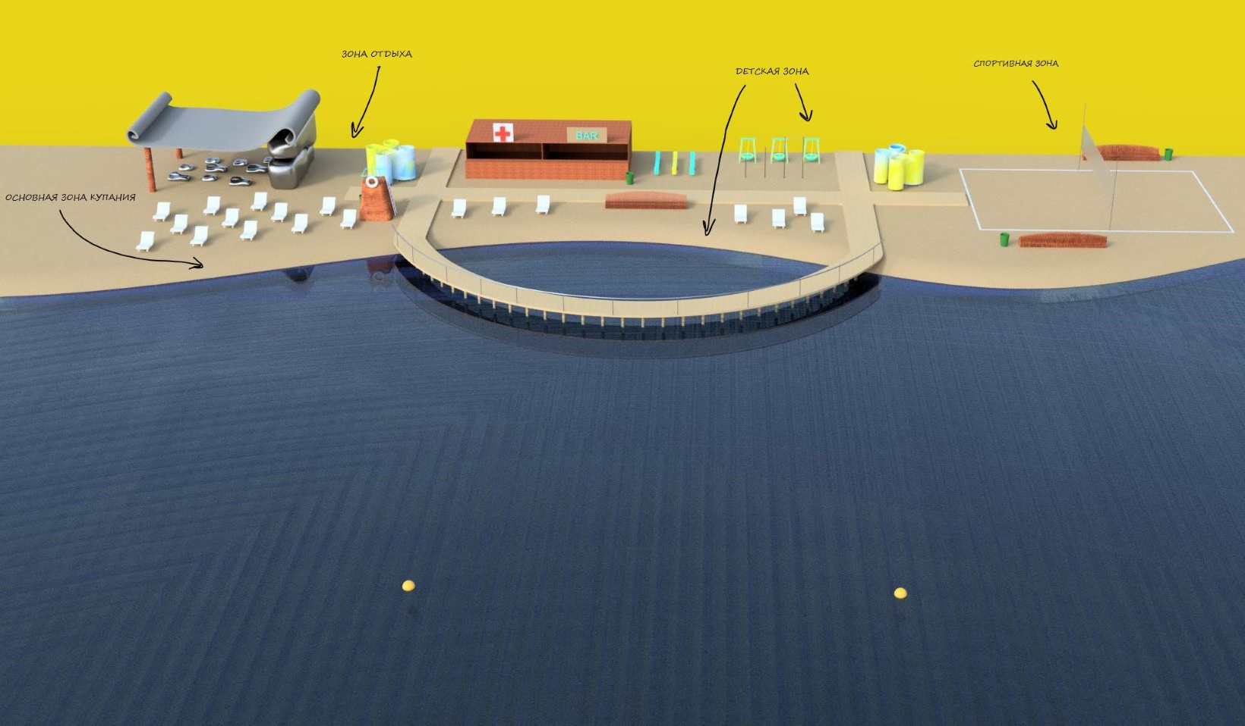

Slide 15
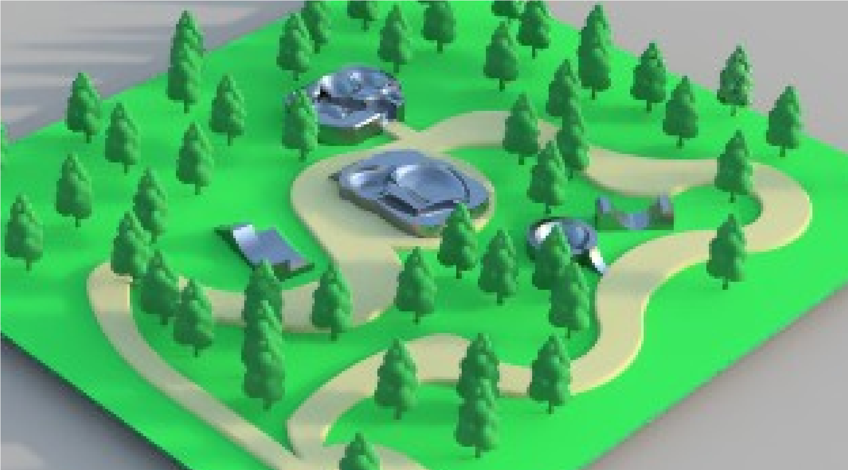
Проект вело – скейт парка

